Slide 1
LORIENT GROUPE
Croisière Jaune

Slide 2
HAMMAMET

Slide 3
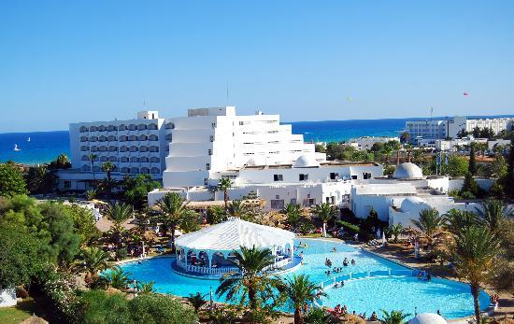
Hôtel Club Président

Slide 4
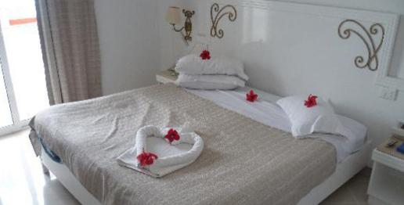
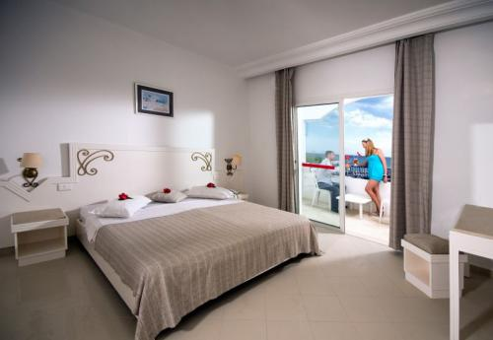
L’hôtel club président vous offre un confort moderne dans un cadre rénové; il comporte 366 chambres réparties de la manière suivante :
- 215 chambres dans le bâtiment principal sur 5 étages (avec ascenseurs)
- 151 bungalows implantés dans les jardins verdoyants riches et colorés
Vous y séjournez en formule tout compris, pension-complète, demi-pension ou en logement et petit déjeuner, vos repas seront servis en buffet.
En plus de cela l’hôtel propose un restaurant à la carte*, un salon-bar, un Beach bar, un café maure, une discothèque, ainsi qu’un parc aquatique (ouvert de juin à septembre)*.
L’hôtel dispose de sa propre plage aménagée (parasols, transats et matelas etc.) en face de l’hôtel et de deux piscines en plein air avec deux bassins pour enfants, une grande terrasse ainsi qu’un solarium équipé de parasols et chaises longues.
Il dispose également de 2 courts de tennis, pingpong, basketball, terrain de mini foot, espace pétanque, mini golf, Beach volley.

Slide 5
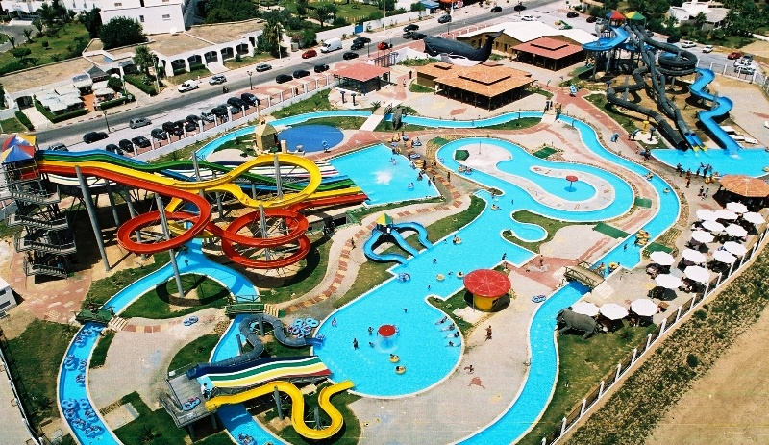
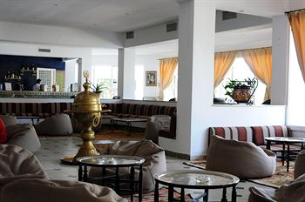
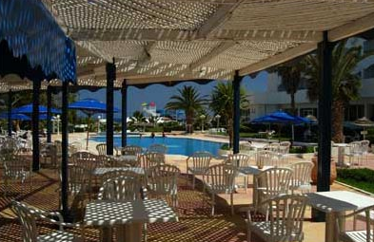

Slide 6
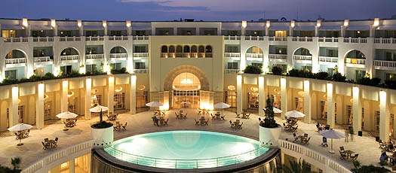
Hôtel Sol Azur Beach Hammamet

Slide 7
All Inclusive, fleuron du complexe Azur, directement en bord de mer, dans un parc verdoyant et fleuri où il fait bon vivre,l'hôtel Sol Azur Beach Congrès vous offre d’excellentes prestations. Appréciez sa cuisine succulente dans son magnifique restaurant panoramique, son grill le Sunshine et son Snack plage.

Slide 8
Restauration

Slide 9
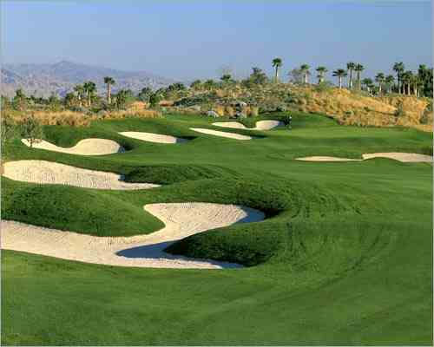
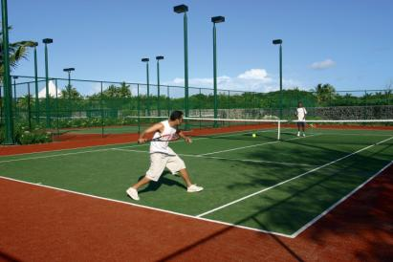
LOISIRS ET DETENTE
Trois piscines en plein air, toboggans aquatiques et pataugeoire pour les enfants, 2 courts de tennis, équitation, vélo, jogging, randonnées, sports nautiques. 3 parcours de golf et 2 practises 9 trous à proximité.

Slide 10
SOUSSE

Slide 11
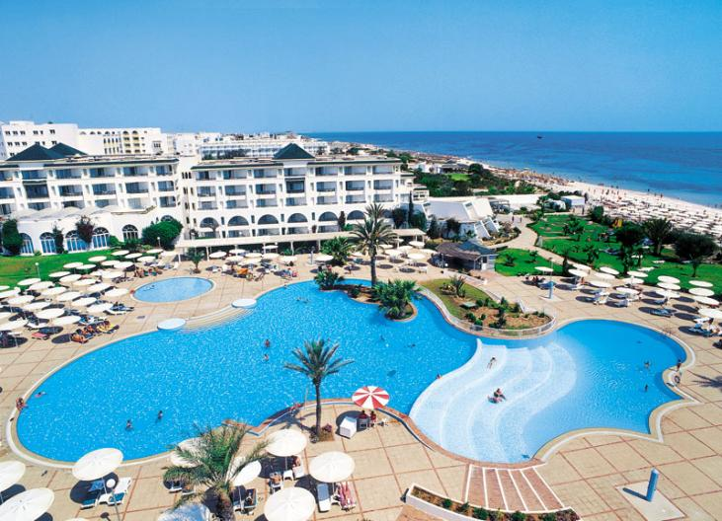
Hôtel El Mouradi Club Selima

Slide 12
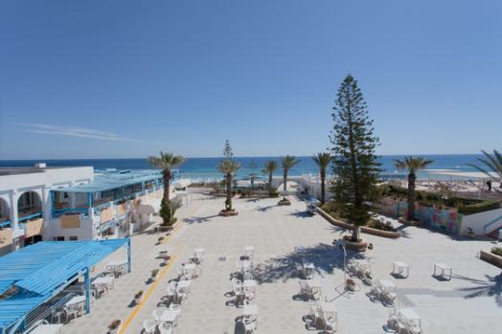
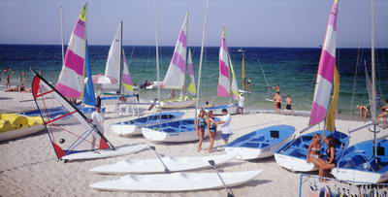
e "El Mouradi Club Selima" est le club de référence de la station de Port El Kantoui grâce à ses multiples activités, équipements de loisirs et animations pour grands et petits. Implanté le long d’une plage de sable fin, au milieu d’un parc fleuri, il ravira autant les amateurs d’intimité, de calme et de bains de soleil que ceux qui rêvent de vacances actives et sportives. 2 km de la marina, 10 km de la ville de Sousse, 35 km de l’aéroport Habib-Bourguiba de Monastir, 135 km de la capitale Tunis.

Slide 13
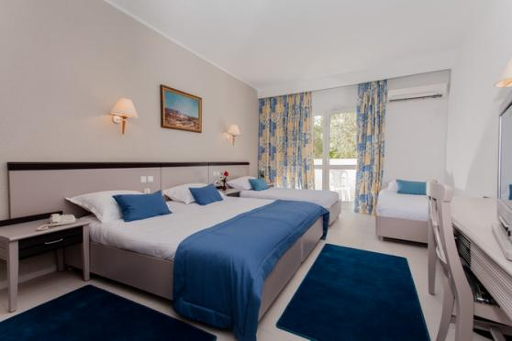
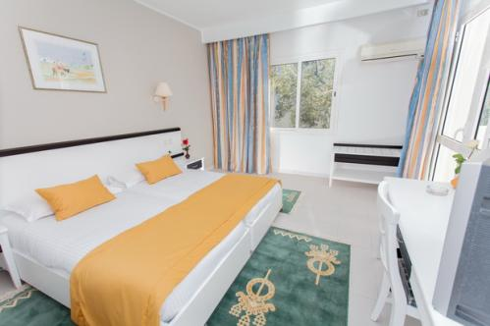
Hébergement

Slide 14
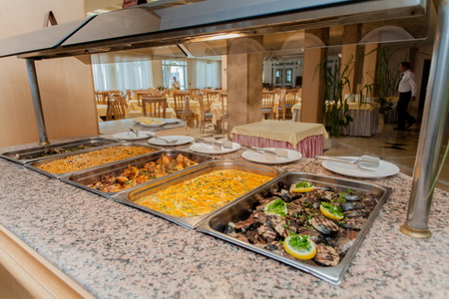
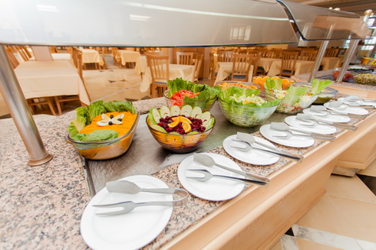
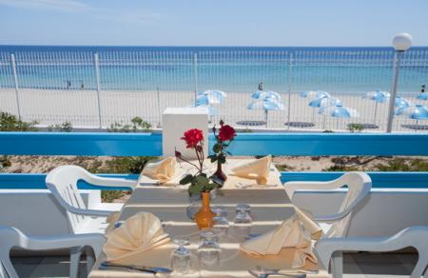
L’hôtel propose un restaurant buffet et un restaurant pizzeria ainsi que 4 bars, un café maure et un night-club

Slide 15
Transfert et départ

Slide 16
Prestations Optionnelles

Slide 17
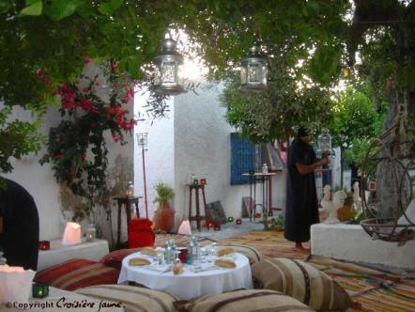
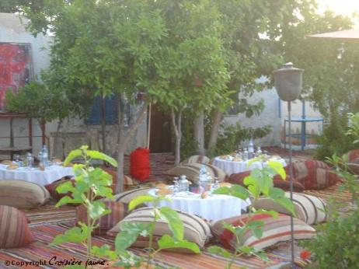
Déjeuner chez l’habitant à Hammamet

Slide 18
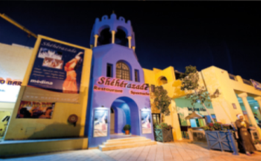
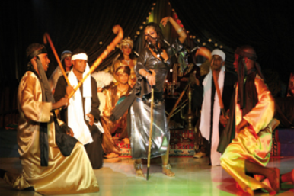
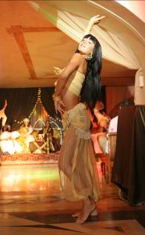
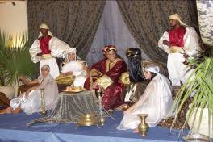
Dîner spectacle - au restaurant Shéhérazade à Hammamet.
Croisière Jaune vous propose « Le Shéhérazade », un restaurant digne des mille et une nuits, dans un cadre somptueux aux couleurs chatoyantes et aux dessins uniques, typiques des soirées orientales.
Vous découvrirez dans ce lieu magique et enchanteur un spectacle unique…laissez-vous aller et Shéhérazade vous guidera au travers d'un monde féerique…la vie des Palais, scènes des 1001 nuits, danses des 7 voiles, danses orientales et folkloriques accompagnés de musique traditionnelle.

Slide 19
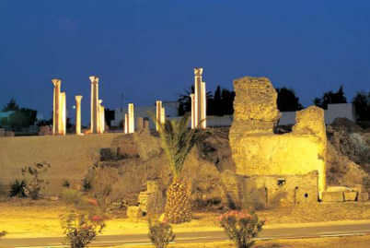
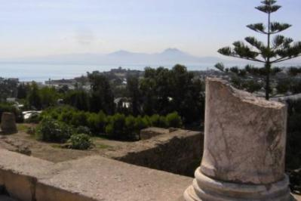
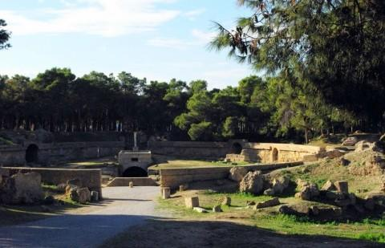
Après-midi
A la découverte de Carthage avec un professeur d’Histoire
Carthage est située au Nord Est de la Tunisie et à quelques kilomètres de Tunis. Ville mondialement connue pour son histoire glorieuse couvrant 28 siècles de civilisations, elle à vu se succéder Berbères, Phéniciens, Romains, Vandales, Byzantins et Français. Dès le premier abord, vous serez séduit par le calme et la beauté de cette élégante banlieue de Tunis, aux vastes villas et aux rues tranquilles ombrées de bougainvillées, de palmiers et d'eucalyptus géants. C'est une petite ville moderne, héritière d'un nom célèbre et gardienne de la plus prestigieuse cité antique du Maghreb, inscrite au patrimoine mondial de l'humanité depuis 1993. " Celui qui viendrait visiter Carthage chaque jour trouverait à chaque fois une nouvelle merveille qu'il n'aurait pas remarquée auparavant " El Bekri.

Slide 20
Après-midi
A la découverte de Carthage
Ex de parchemin remis aux participants en plus d’un jeu de cartes :

Slide 21
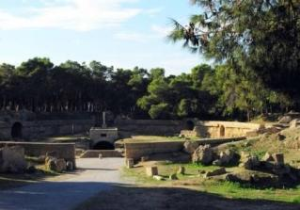
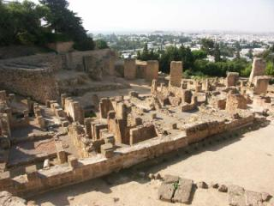
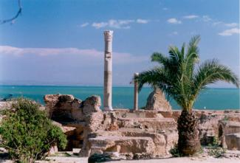
Après midi : A la découverte de Carthage
Ex d’épreuves sur le site des Termes d’Antonin
Le Parc des Thermes D'Antonin comprend des thermes à proprement dits ainsi qu'un parc archéologique d'environ 4 ha qui jouxte le Palais Présidentiel.
Présentez la carte qui vous permettra d’entrer sur le site. En échange, il vous sera remis le plan général des thermes d’Antonin qu’il faudra compléter avec les noms de chaque pièce et chaque espace selon son utilité et son nom.
Ecoutez donc bien le Professeur qui vous expliquera comment les pièces étaient construites autrefois, la manière dont les espaces étaient réparties etc…
Vous aurez 16mn pour nommer les pièces sur votre plan! N’oubliez pas de le remettre à notre organisateur avec le nom de votre équipe inscrit dessus qui évaluera vos connaissances !

Slide 22
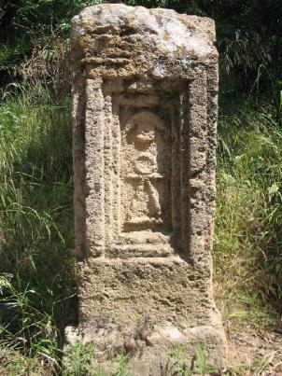
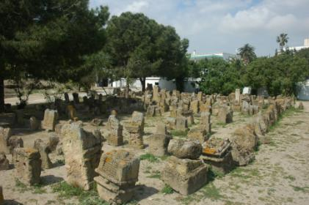
Après midi: A la découverte de Carthage
Ex d’épreuves sur le site du Tophet
Pour y accéder trouvez donc la bonne carte et présentez là à la personne de notre organisation Croisière Jaune à l’entrée ! Attention vous êtes en compétition avec les 2 autres équipes qui se trouvent dans le même bus et si vous n’avez pas été l’équipe la plus rapide à sortir votre carte et que vous présentez la même que l’équipe devant vous, il vous faudra en trouver une autre ! Gardez bien cette carte avec vous !
Une fois sur le site, votre Professeur en Histoire de l’Art vous racontera l’histoire du Tophet.
Soyez attentif il vous donnera des informations pour mener à bien votre mission !
La personne de Croisière Jaune vous remettra alors les pièces d’un puzzle correspondant à la carte qui vous a permis d’entrer. Vous devez trouver la stèle qui correspond à votre image et reconstituer le puzzle. Pour cela vous avez 12 mn ! Attention vous êtes chronométré !
Une fois votre mission réalisée avec succès, vous devez trouver l’organisateur Croisière Jaune qui vérifiera la création de votre stèle.

Slide 23
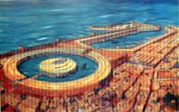
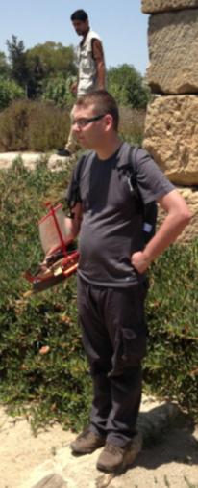
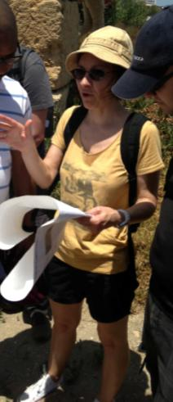
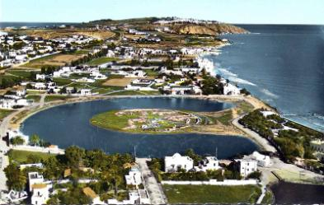
A la découverte de Carthage
Ex d’épreuves sur le site des Ports Puniques
Selon un ingénieux dispositif, ils étaient la clef de la suprématie des Carthaginois en Méditerranée Occidentale. Ils comprennent un port marchand dévolu au commerce, ainsi qu'un port militaire.
Ces photos vous donneront une idée des Ports Puniques à cette époque :
De " grosses flaques " d'eau stagnante entourées de villas cossues face à la mer sont creusées à l'intérieur des terres.
A nouveau, pour y accéder vous devez présenter la bonne carte parmi le jeu qui vous a été remis !
Votre Professeur en Histoire de l’Art, vous parlera de la puissance et la complexité de ces ports, leur commerce maritime et leur construction particulière leur permettant de cacher les bateaux stationnés dans le port afin de repousser les ennemis.
Soyez attentif il vous donnera des informations pour mener à bien votre mission !
La personne de notre organisation vous remettra alors 3 objets qu’il vous faudra repositionner là où ils étaient au temps des Phéniciens. Pour cela vous avez 9 mn ! Attention vous êtes chronométré !
Une fois votre mission réalisée, vous devez trouver l’organisateur Croisière Jaune qui vérifiera si vous avez réussi avec succès.

Slide 24
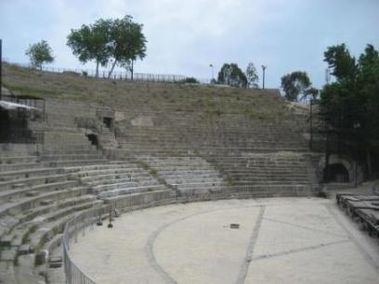
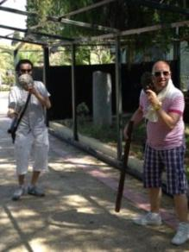
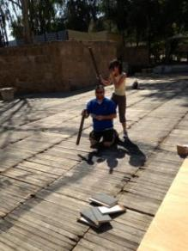
A la découverte de Carthage
Ex d’épreuves sur le site du Théâtre de Carthage
Vous voilà donc sur le site du Théâtre Romain, un édifice de dimensions imposantes dont la capacité d’accueil est supérieure à 10.000 spectateurs. L’érection de ce théâtre niché dans la partie inférieure de la colline de l’Odéon remonte au IIe siècle apr. J.-C.
Outre les représentations théâtrales, cet espace accueillait diverses manifestations littéraires et le célèbre Apulée y déclama maintes œuvres.
Détruit au cours du Ve siècle par les vandales, il a été exhumé à la fin du XIXe siècle, partiellement restauré et réutilisé pour la présentation de pièces de théâtre ou de galas musicaux.
A nouveau, pour y accéder trouvez donc la bonne carte et présentez là à la personne de notre organisation Croisière Jaune à l’entrée !
Une fois sur le site, prenez place dans les gradins ; votre Professeur vous parlera de l’histoire de ce théâtre romain et de ce qu’on y jouait.
Vous devrez alors désigner 2 personnes de votre équipe pour jouer une scène à l’aide de 2 masques qui vous seront remis. Le reste de l’équipe devra trouver en 4mn la pièce qui vous a été demandé de jouer par la personne de l’organisation Croisière Jaune.
Vous aurez en plus le plaisir d’assister aux jeux des 2 autres équipes présentes !
Attention la concurrence est bien réelle !

Slide 25
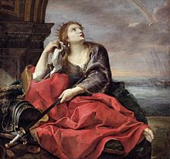
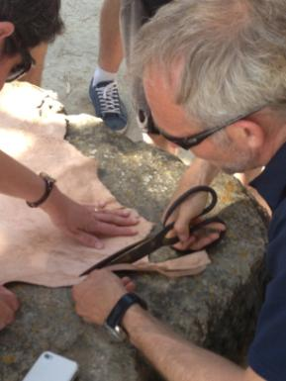
A la découverte de Carthage
Ex d’épreuves sur le site de l’Esplanade de Carthage - Le mythe de la Reine Didon
D'après la légende, ce serait la reine Didon ou Élyssa, sœur du roi de Tyr, Pygmalion, qui fonda la cité. La reine aurait demandé au souverain voisin, Hiarbas, un roi berbère, l'autorisation de fonder un royaume sur ses terres. Celui-ci lui offrit alors un terrain aussi grand qu'une peau de vache. La reine plus maligne fait couper une peau de vache en lanières très fines et trace les contours de Carthage. En référence à cette fondatrice mythique, les Carthaginois sont parfois surnommés les « enfants de Didon » dans la littérature.
Pour rentrer sur ce site il vous faudra donc présentez la carte en accord avec l’Histoire !
Votre Professeur vous parlera donc de la création de Carthage et de la reine Didon.
La personne de l’organisation Croisière Jaune vous remettra une peau de vache avec une paire de ciseaux d’époque. Vous avez alors 19 mn pour découper cette peau et construire Carthage ! Attention vous êtes chronométré !
L’équipe qui aura fait la plus longue lanière de vache sera désignée gagnante !
Une fois votre mission terminée remettez votre « frontière de Carthage en peau de vache » à notre organisateur afin qu’il la mesure.

Slide 26
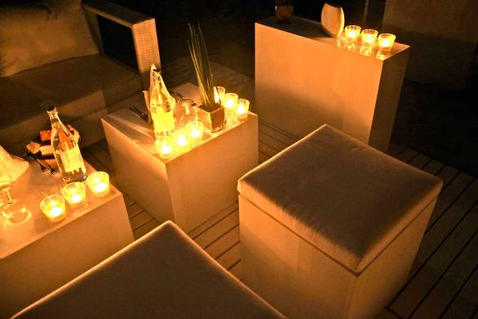
Laura et Mohamed sont à votre disposition pour toute information complémentaire au
01 49 650 650
laura@croisierejaune.com
mohamed@croisierejaune.com
www.croisierejaune.com
La Tunisie Nouvelle

